Slide 1
1
Тема уроку
Електромагнітне поле. Електромагнітні хвилі

Slide 2
2
Необхідно прагнути показати фізичне явище
так, щоб воно не було відірване від життя
П. Капіца
Notes:
Создание структуры для подготовки:
Знакомство с эпохой (используйте сочетание мультимедийных форматов и текста)
Упорядочьте свои артефакты, чтобы показать, какой была жизнь в представляемой эпохе
Подумайте об использовании раскадровки для создания структуры изображений и идей
Подготовьте понятную и хорошо оформленную презентацию всех аспектов эпохи (людей, рабочих мест, еды, транспорта и т. д. Что еще следует добавить, чтобы добиться эффекта посещения эпохи для аудитории?)

Slide 3
План
3
1. Поняття електромагнітного поля.
2. Поняття електромагнітної хвилі:
фізичні характеристики електромагнітної хвилі;
досліди Г. Герца;
властивості електромагнітних хвиль
3. Практичне використання електромагнітних хвиль.

Slide 4
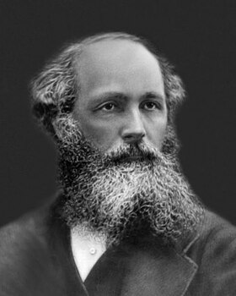
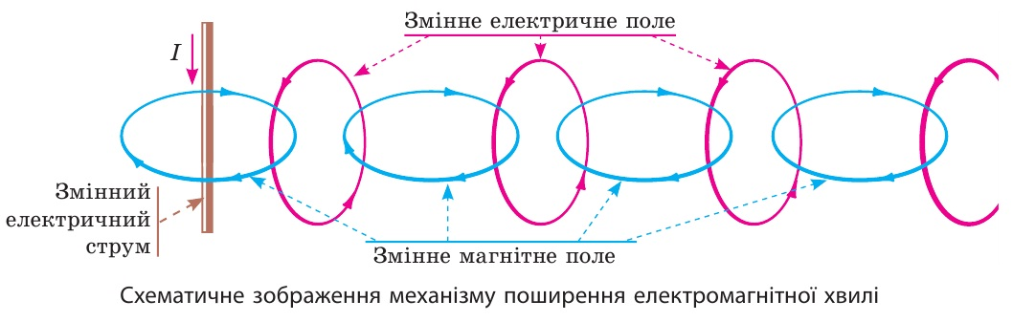
4
Передбачив існування електромагнітних хвиль
Джеймс Максвелл
(1831-1879)
Поширення електромагнітного поля

Slide 5
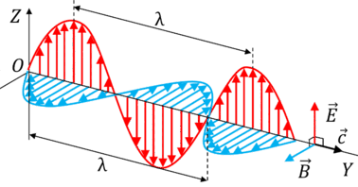
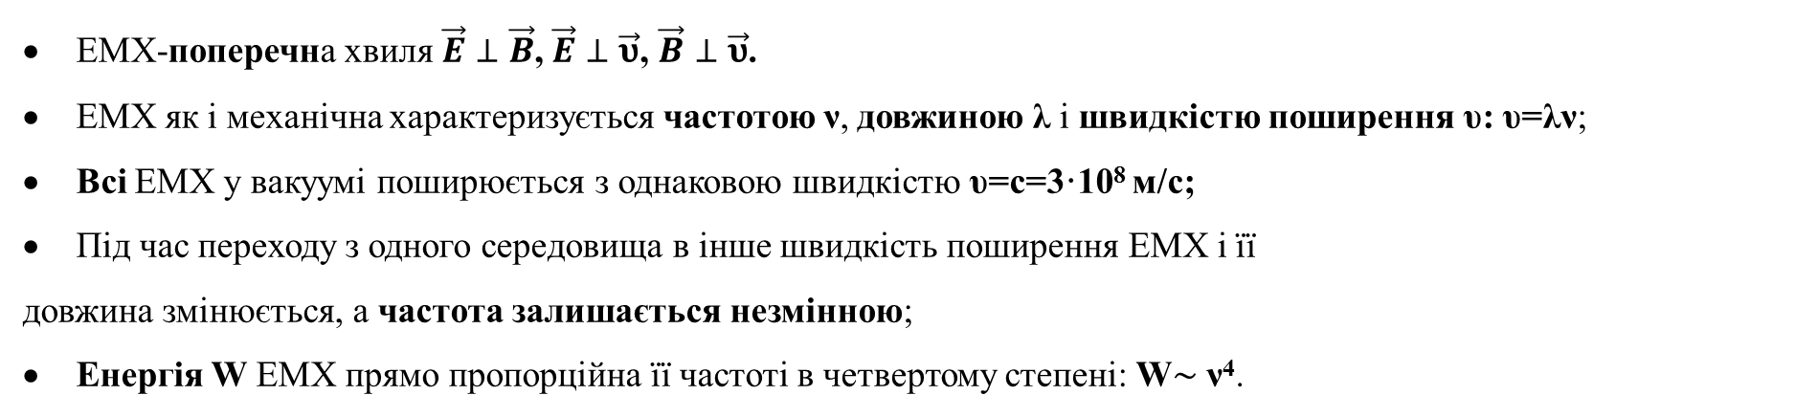
Фізичні характеристики електромагнітної хвилі (ЕМХ)
5
ЕМХ-поперечна хвиля $\vec{E}⊥\vec{B}$, $\vec{E}⊥\vec{υ}$, $\vec{B}⊥\vec{υ}$.
ЕМХ як і механічна характеризується частотою ν, довжиною λ і швидкістю поширення υ: υ=λν;
Всі ЕМХ у вакуумі поширюється з однаковою швидкістю υ=c=3·10⁸ м/с;
Під час переходу з одного середовища в інше швидкість поширення ЕМХ і її
довжина змінюється, а частота залишається незмінною;
Енергія W ЕМХ прямо пропорційна її частоті в четвертому степені: W$\sim$ ν⁴.
Поширення електромагнітної хвилі

Slide 6
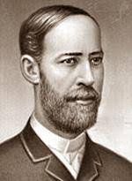
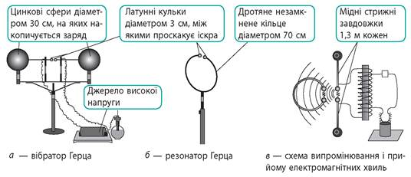
6
Експериментально одержав електромагнітні хвилі та експериментально підтвердив їхні властивості передбачені Дж. Максвеллом
Генріх Герц
(1857-1894)
Схема досліду Герца з одержання та реєстрації електромагнітних хвиль (1888 р.)

Slide 7
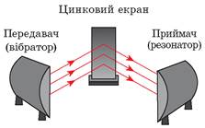
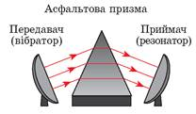
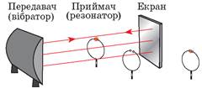
Властивості електромагнітних хвиль (досліди Герца)
7
ЕМХ відбиваються від провідних предметів
ЕМХ заломлюються на межі з діелектриком
ЕМХ огинають перешкоди, розміри яких порівняні з довжиною хвилі (явище дифракції)
Накладаючись, ЕМХ можуть як посилюватись так і послаблювати одна одну (явище інтерференції)

Slide 8
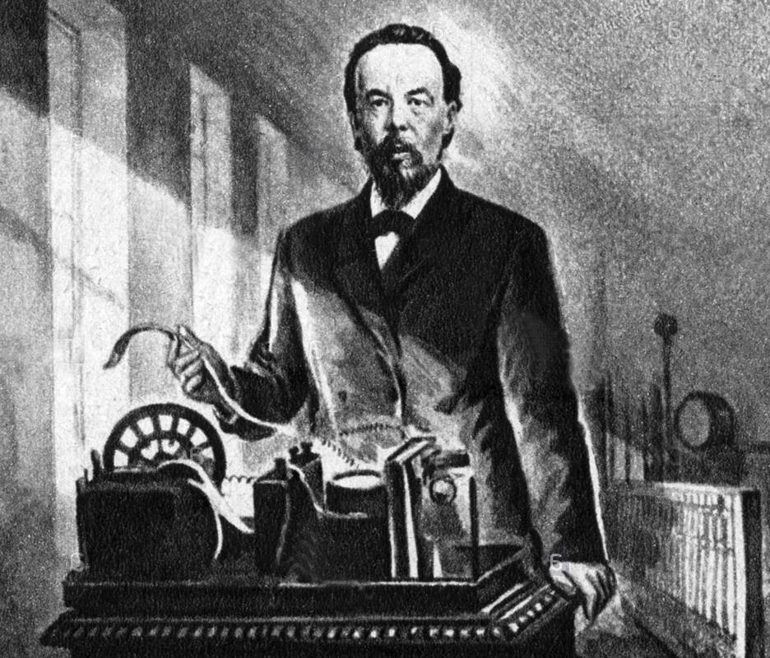
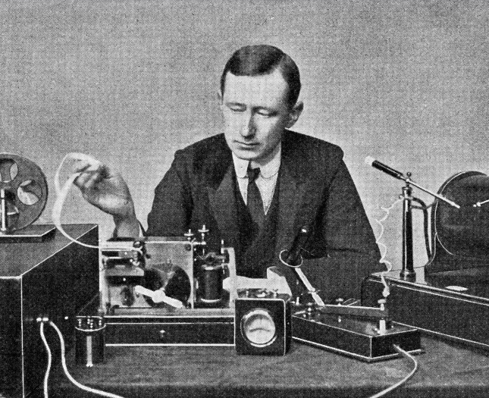
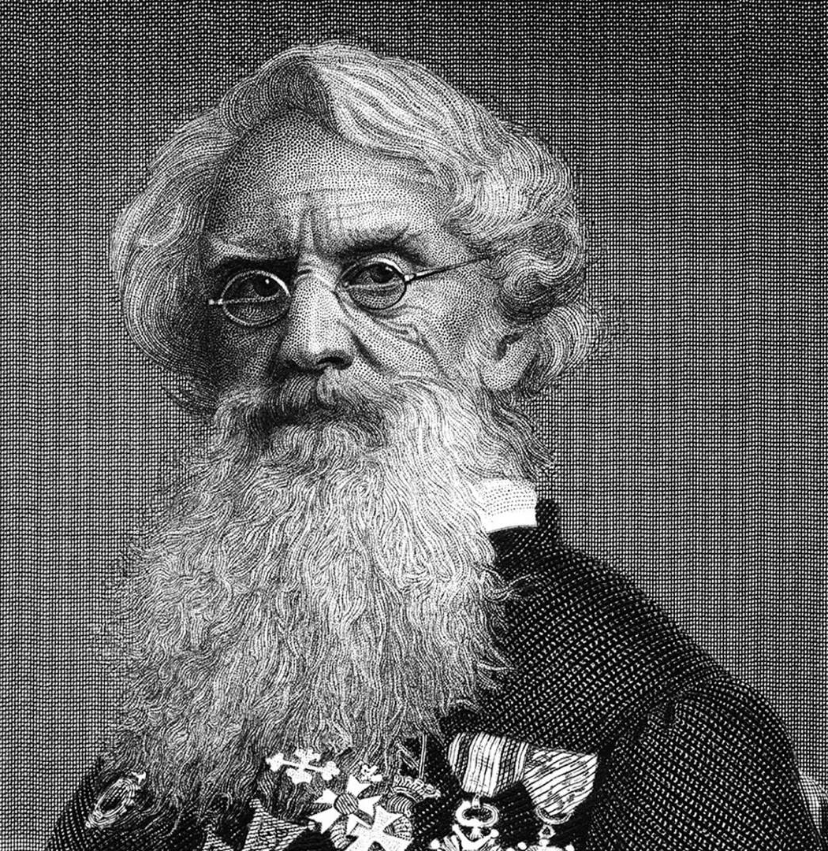
Радіотелеграфний зв’язок
8
Олександр Попов
(1859-1906)
Гульєльмо Марконі
(1874-1937)
Семюел Морзе
(1791-1872)
Радіотелеграфний зв’язок призначений для передачі інформації за допомогою абетки Морзе, широко використовувався понад 20 років.

Slide 9
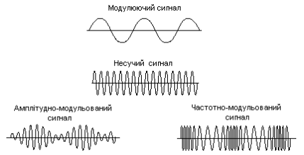
Модуляція коливань
9
Модуляція-це процес зміни високочастотних коливань за законом низькочастотних коливань (звукових).
Види модуляцій:
  амплітудна – найбільш стійка до перешкод і найбільше використовується;
  частотна;
  фазна.
Детектування - процес зворотний до модуляції

Slide 10
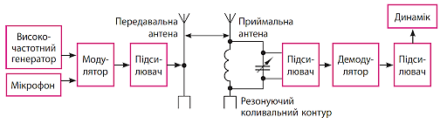
10
Принципова схема радіотелефонного зв’язку

Slide 11
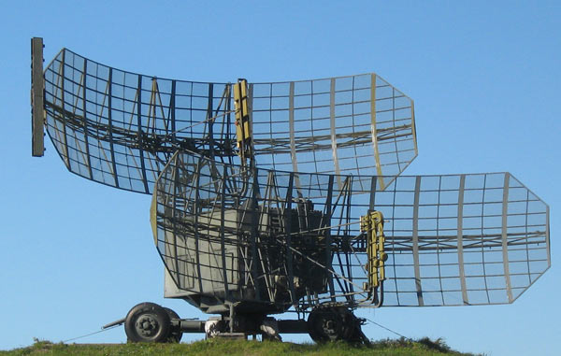
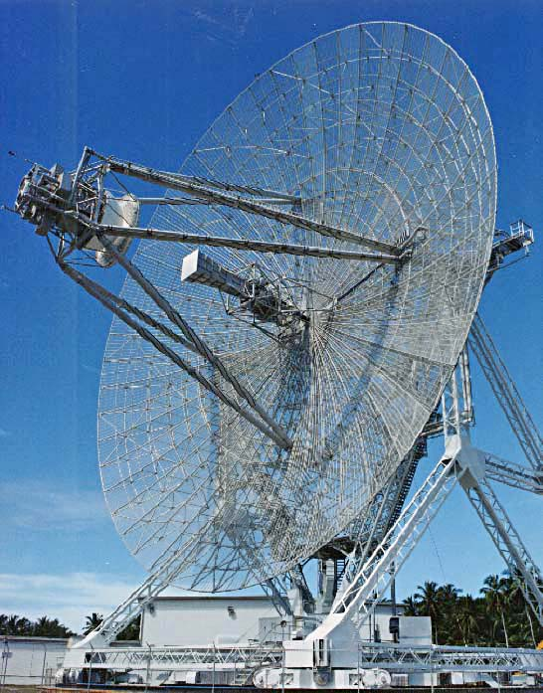
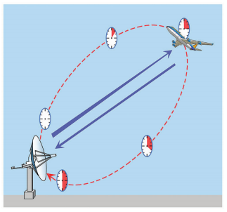
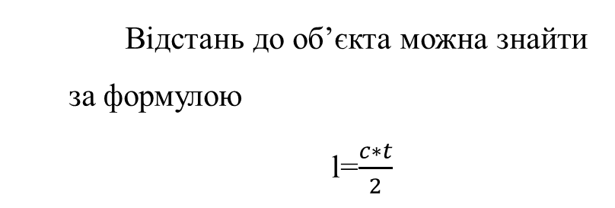
11
Радіолокація
Радіолокація-виявлення і точне визначення місцезнаходження об’єктів за допомогою радіохвиль.
Використання радіолокації:
проти повітряна оборона;
авіація;
флот;
гідрометеоцентр;
космічні дослідження ;
астрономія.
Відстань до об’єкта можна знайти за формулою
l=$\frac{c∗t}{2}$

Slide 12
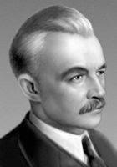
12
Один із перших розпочав роботу з створення радіолокаторів. Створив першу школу фізиків у Харківському університеті
Дмитро Рожанський
(1882-1936)

Slide 13
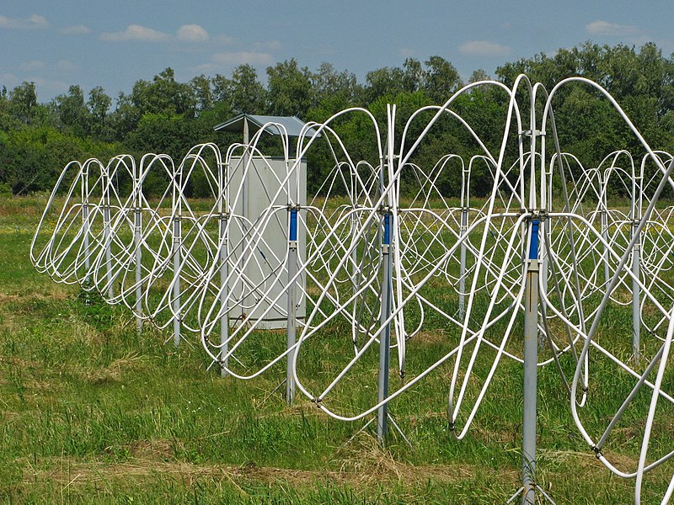
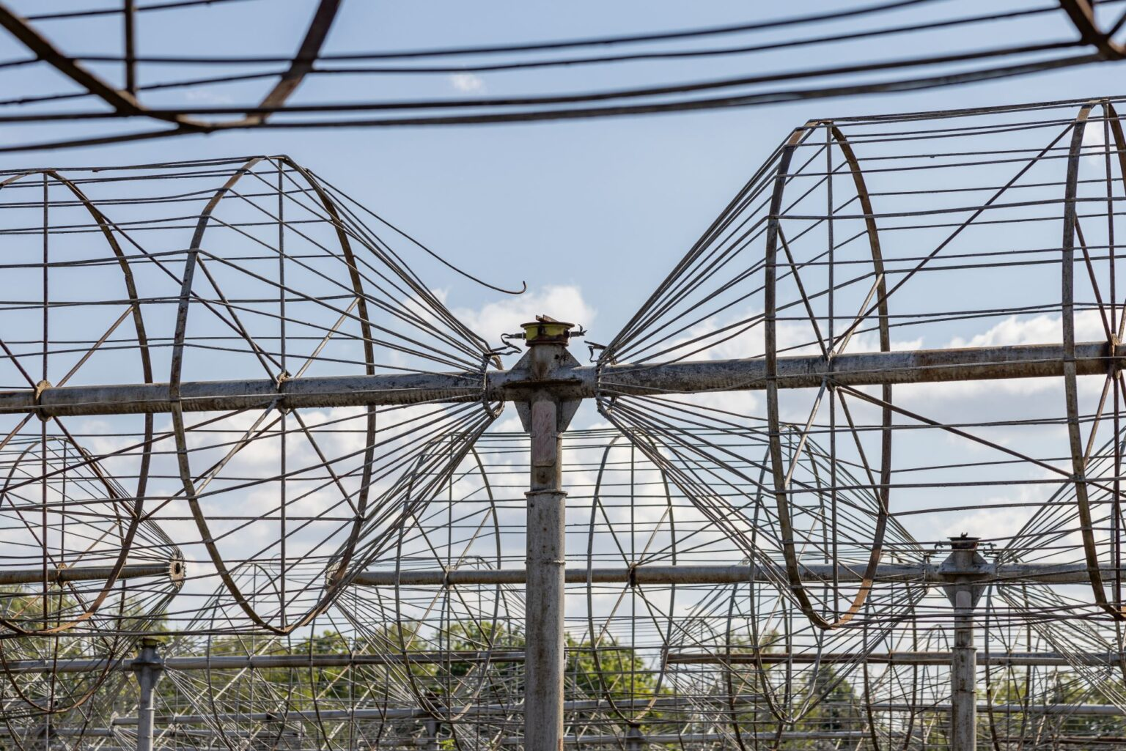
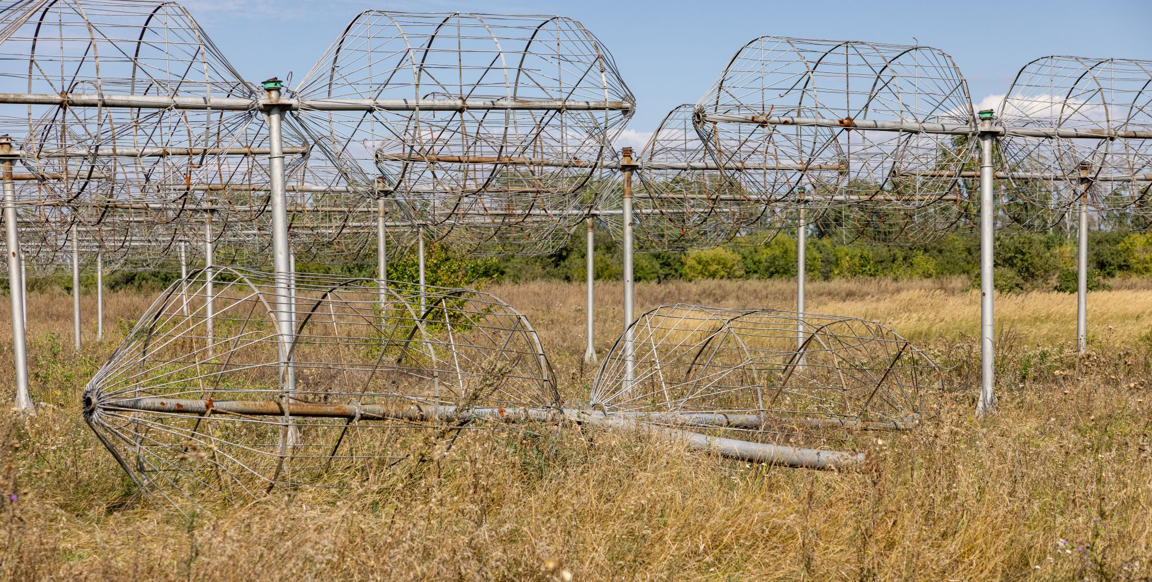
Радіотелескопи
13
Антени
радіотелескопа
УТР-2
Гігантський український радіотелескоп
Зруйновані антени радіотелескопа УТР-2

Slide 14
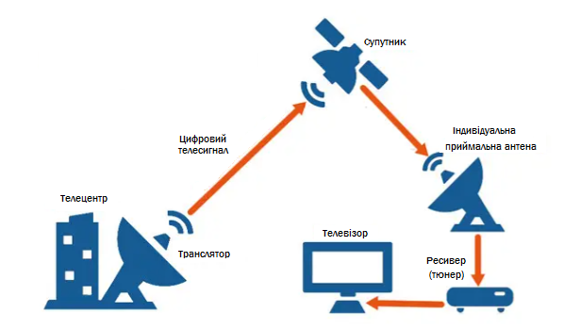
14
Телебачення
Супутникове телебачення-це система передачі телевізійного сигналу від передавального центру до споживача через штучний супутник Землі, розташований на геостаціонарній навколоземній орбіті над екватором
Схема супутникового
телебачення

Slide 15
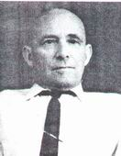
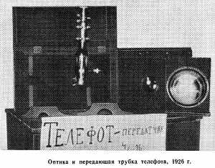
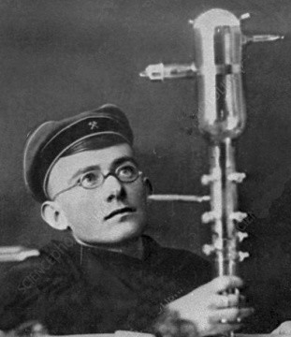
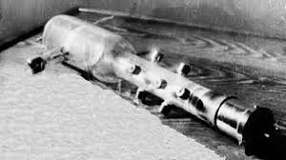
15
На початку двадцятих років минулого століття український винахідник Борис Грабовський розробив, сконструював та 1923 року виготовив електронну передавальну трубку «Електронний комутатор»
Електронна передавальна трубка телефота (1926)
Борис Грабовський
(1901-1966)

Slide 16
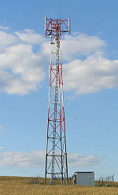
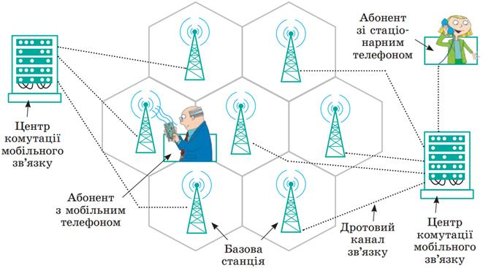
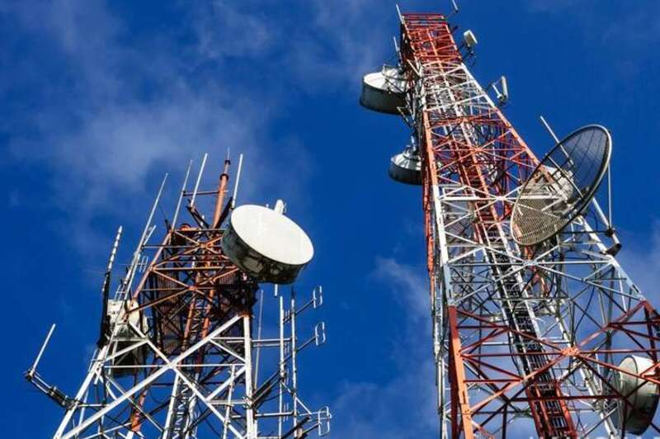
16
Стільниковий зв’язок
Стільниковий зв'язок (від англ. cell-«комірка», «стільник»)— один із видів мобільного радіозв'язку, в основі якого лежить стільникова мережа.

Slide 17
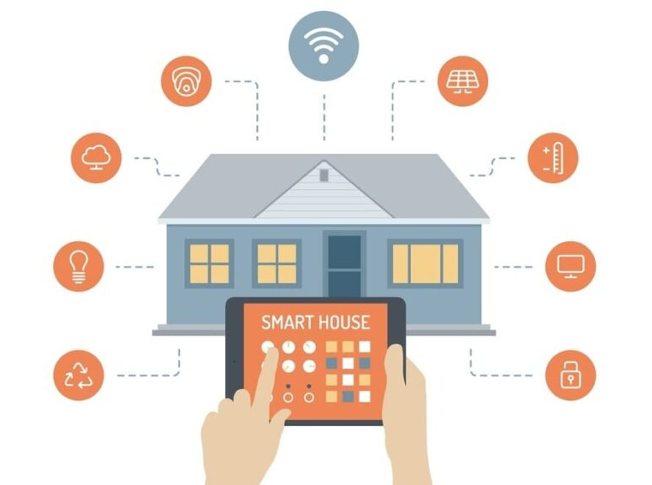
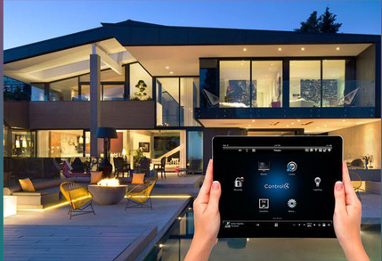
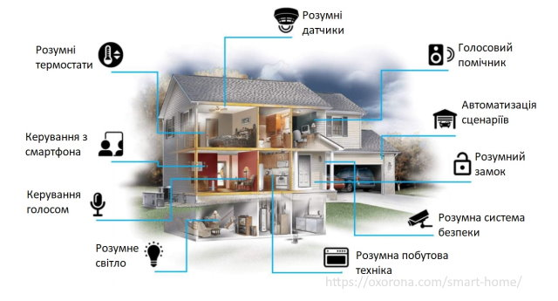
17
Розумний будинок
Розумний дім (розумний будинок, smart home)— система об'єднаних пристроїв, здатних виконувати дії і вирішувати певні повсякденні завдання без участі людини.
Робота розумного дому неможлива без ЕМХ.

Slide 18
Джерелами електромагнітного випромінювання є:
18
Природні джерела:
Сонце;
зірки та туманності;
блискавки та вогні святого Ельма;
космічне випромінювання;
електричне поле Землі.
Штучні (антропогенні) джерела:
радіостанції та телевізійні передавачі;
стільникові телефони та інші пристрої зв'язку;
лінії електропередач та трансформаторні підстанції;
електричні прилади;
медичне обладнання;
промислове обладнання;
ультрафіолетові лампи;
лазери.

Slide 19
Негативний і позитивний вплив ЕМП
на організм людини
19
Негативний вплив:
порушення різноманітних функцій організму;
ЕМП можуть впливати на нервову, серцево-судинну, ендокринну, статеву та інші системи організму;
порушення клітинних процесів;
можливий канцерогенний та термічний ефекти;
вплив на зір;
вплив на метаболізм глюкози.
Позитивний вплив:
медичне застосування (фізіотерапія, радіохірургії та ін.);
діагностика (магнітно-резонансна томографія (МРТ), Х-промені, комп'ютерна томографія (КТ), позитронна емісійна томографія (ПЕТ), радіоізотопна діагностика та ін.);
пришвидшення регенерації тканин.

Slide 20
Рекомендації
20
Уникайте тривалого перебування поблизу потужних джерел електромагнітного випромінювання (наприклад: мікрохвильових печей, пилососів та ін.).
Зменшуйте час користування пристроями, що випромінюють ЕМП, такими як мобільні телефони та комп'ютери.
Використовуйте засоби індивідуального захисту, якщо це необхідно.
Слідкуйте за станом свого здоров'я та звертайтеся до лікаря у разі виникнення будь-яких проблем, пов'язаних з впливом електромагнітних полів.

Slide 21
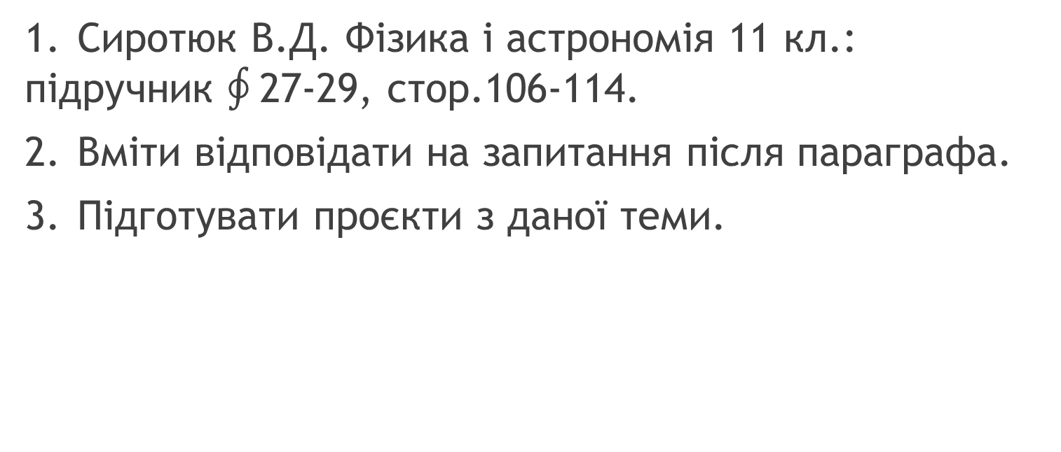
Домашнє завдання:
20
1. Сиротюк В.Д. Фізика і астрономія 11 кл.: підручник $∮$27-29, стор.106-114.
2. Вміти відповідати на запитання після параграфа.
3. Підготувати проєкти з даної теми.

Slide 22
21
~Дякую за увагу~

